Slide 1
Dzień dziecka
1 czerwiec 2021

Slide 2
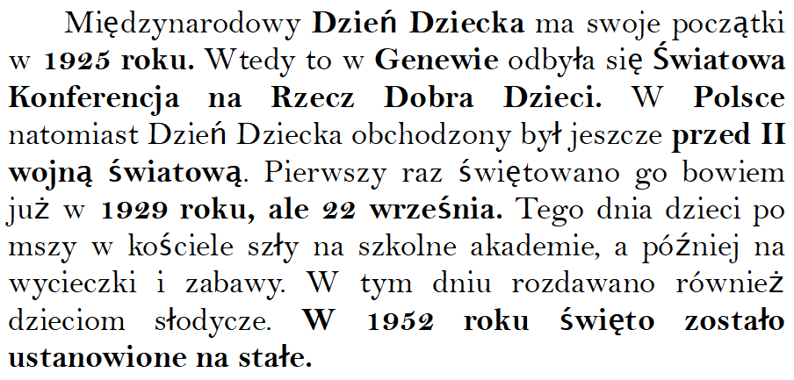
Dzień Dziecka w Polsce

Slide 3
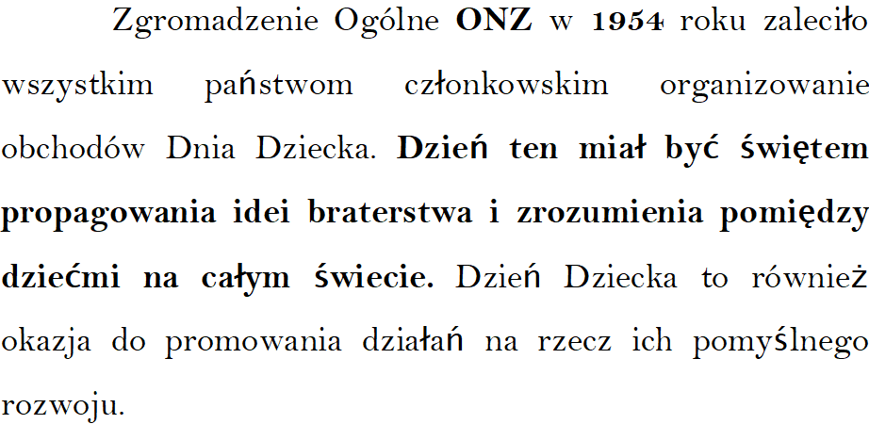
Dzień Dziecka na świecie

Slide 4

Historia

Slide 5

Prawa Dziecka

Slide 6

Obowiązki

Slide 7
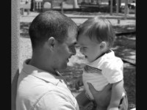
Wszystkie dzieci nasze są

Slide 8

Życzenia dla wszystkich dzieci !
Radości w każdej sekundzie,
uśmiechu w każdej minucie,
pogody w każdej godzinie,
szczęścia przez całe życie!

